Slide 1
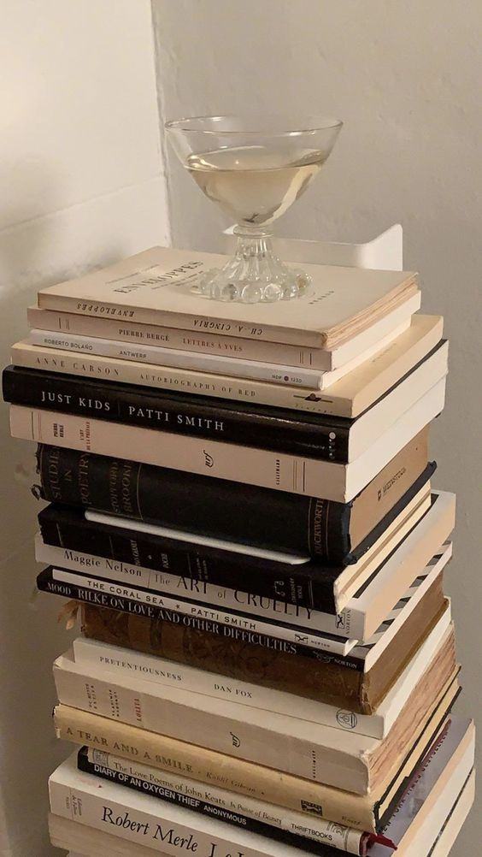
Как корсет стал символом сексуальной революции и главным трендом
История корсетов

Slide 2
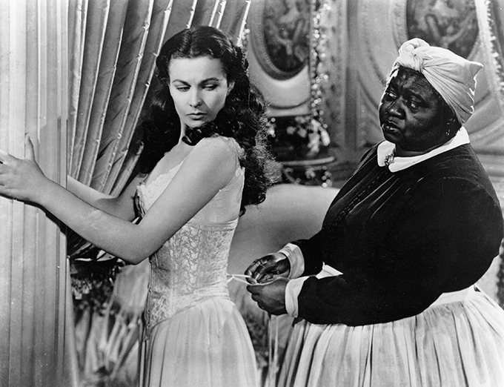
Его культурный контекст насколько сложен, что лишь за последнюю сотню лет этот предмет гардероба несколько раз был отправлен на страницы истории и почти сразу же возвращен в моду — всегда с новым контекстом.
Корсет прошел длинную историю трансформаций: от протестов суфражисток до диоровского "нью-лука", от революции 1960-х до культа Ким Кардашьян. Между этими событиями за корсетом утвердилось два противоречащих друг другу значения: фетишизм и феминизм.
Вивьен Ли и Хэтти Макдэниел в фильме "Унесенные ветром", 1939

Slide 3
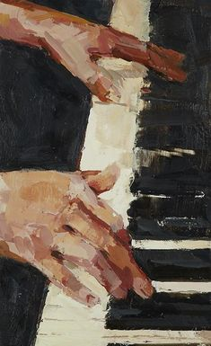
История корсета началась в эпоху Возрождения. "Женщинам рекомендовали носить корсеты, потому что верили в идею "слабого пола". Считалось, что женскому телу нужна дополнительная поддержка, чтобы оно не "размягчилось", — говорит историк моды Одри Миллет. На самом деле корсеты носили не только женщины: мужчины скрывали с их помощью живот, а мальчики до 10 лет носили утягивающие пояса на постоянной основе — считалось, что это тренирует тело
Корсет был не только следствием церковных патриархальных устоев, но и символом социального доминирования, подчеркивающим разрыв между богатыми и бедными: чем уже талия, тем выше достаток.

Slide 4
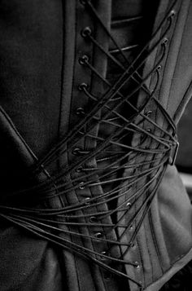
Ко временам Викторианской эпохи увлечение осиными талиями превзошло здравый смысл. Женщины сталкивались с серьезными проблемами со здоровьем, сводя на нет противоречащий тренд. Врачи говорили о вреде корсета еще с начала 18 века: "Некоторые считали, что он деформировал тело с самого детства; другие предупреждали, что он деформировал органы", — говорит Миллет.
Корсет был обязательным предметом гардероба до начала 20 века. Дизайнер Поль Пуаре первым решил освободить женщин от корсета, создавая платья (и даже брюки) свободных силуэтов, в ответ на требования времени. Позже его идеи подхватили и другие дизайнеры: Коко Шанель, Мадлен Вионне, Эльза Скиапарелли. Но даже после негласного отказа от корсетов — и межвоенной моды на "мальчишеский" силуэт — многие женщины продолжали носить их по привычке

Slide 5
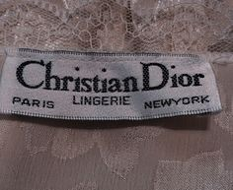
Кристиан Диор в 1950-х возродил силуэт "прекрасной эпохи", которую помнил по нарядам своей матери. Узкие талии его платьев напоминали о стабильных временах, к которым общество стремилось после двух мировых войн.
Культурная революция 1960-х все изменила: новое поколение протестовало против консервативных убеждений своих родителей, и корсеты стали воплощением "пережитка", за который так рьяно хваталось старшее поколение. Корсет упрятали в дальний угол гардероба — и по крайней мере 20 лет о нем не вспоминали.
Софи Лорен в "Миллионерше", 1960

Slide 6
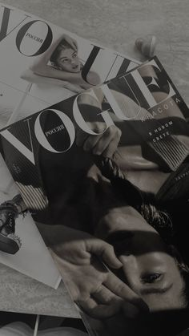
Культурная революция 1960-х все изменила: новое поколение протестовало против консервативных убеждений своих родителей, и корсеты стали воплощением "пережитка", за который так рьяно хваталось старшее поколение. Корсет упрятали в дальний угол гардероба — и по крайней мере 20 лет о нем не вспоминали.
К концу 20 века он все чаще начал появляться на подиуме — во многом благодаря сценическим образам Мадонны.

Slide 7
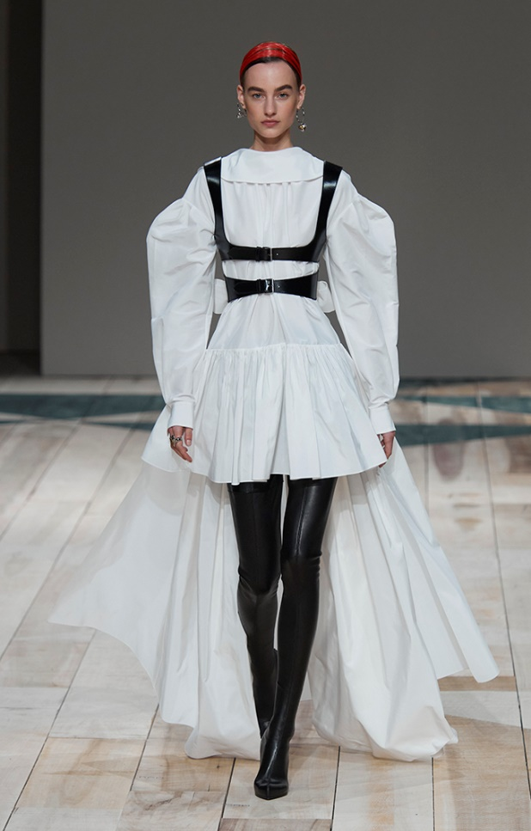
Белла в винтажном корсете Vivienne Westwood из 1990-
Белла в костюме Mugler
Alexander McQueen

Slide 8
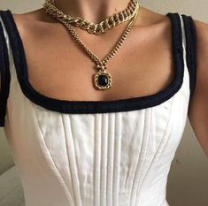
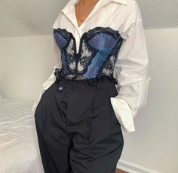
Косеты в повседневной жизни

Slide 9
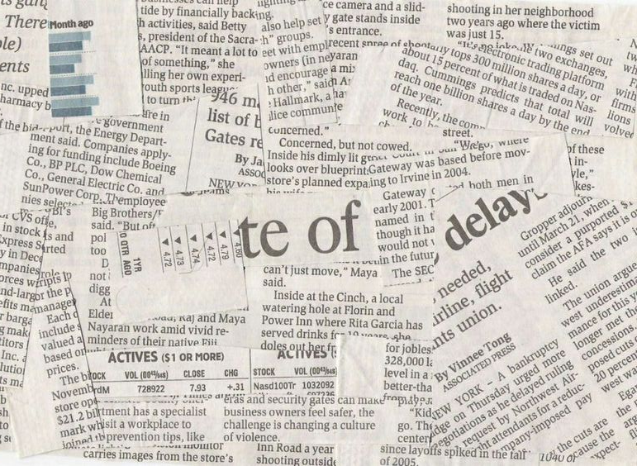
Спасибо за внимание)

